Slide 1
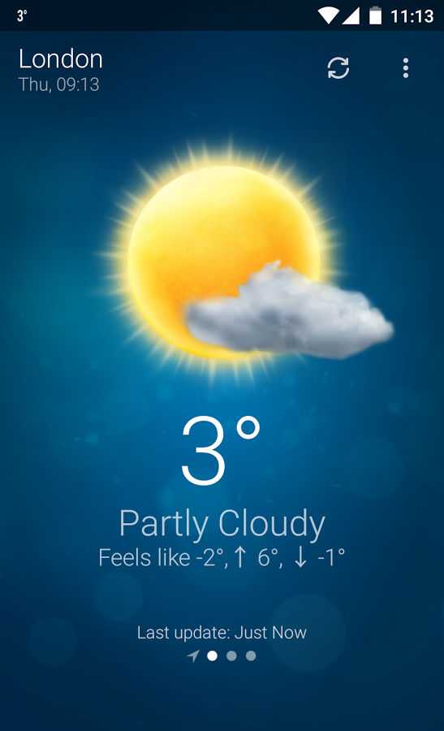
INVESTIGUEMOS
Realice 3 grupos de tres personas, tome el sobre que se encuentra en la parte enfrente del laboratorio y con el uso del teléfono e internet escriba en la parte de atrás de la foto la temperatura mínima y máxima y el tiempo climatico de los diferentes lugares. Tiempo máximo lo que dura la canción.

Slide 2
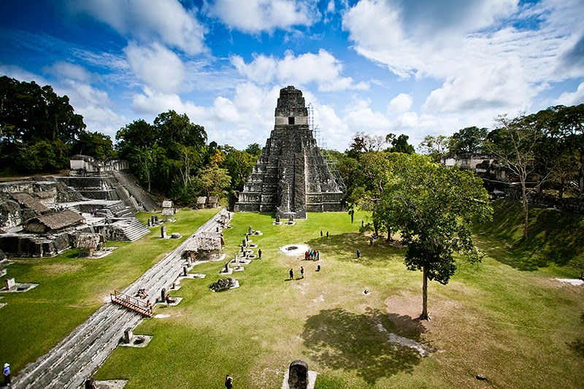

Slide 3
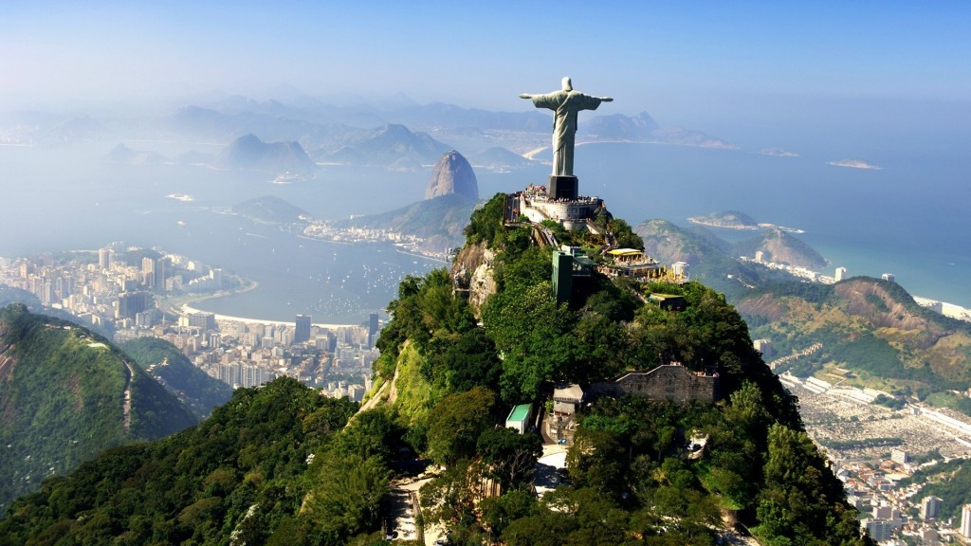

Slide 4
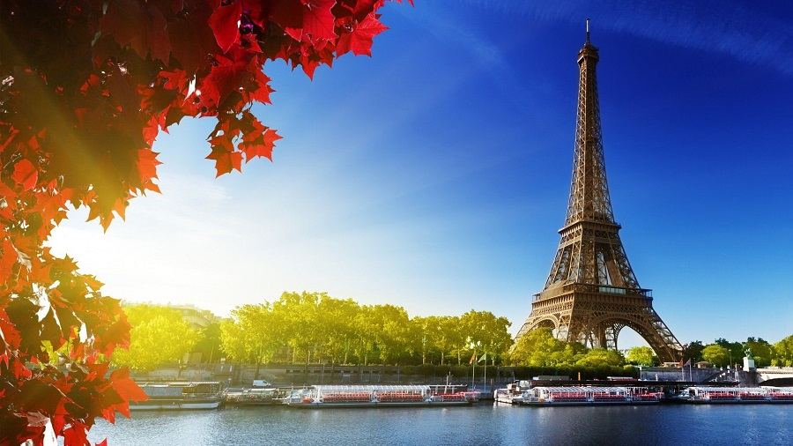

Slide 5
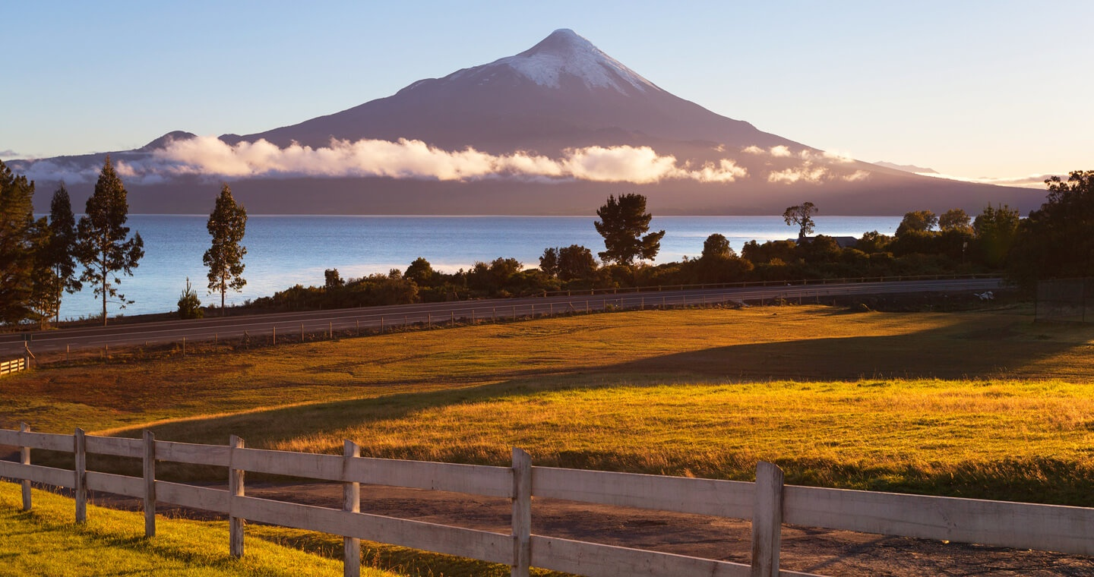

Slide 6
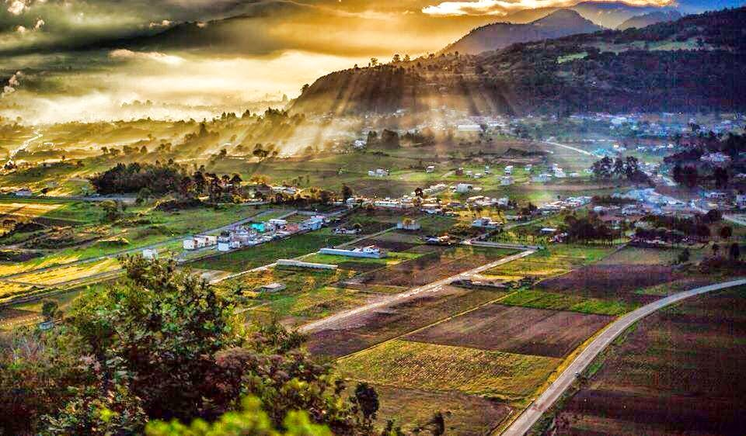

Slide 7
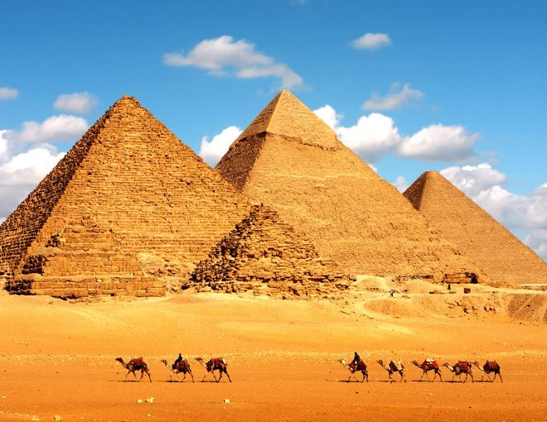

Slide 8
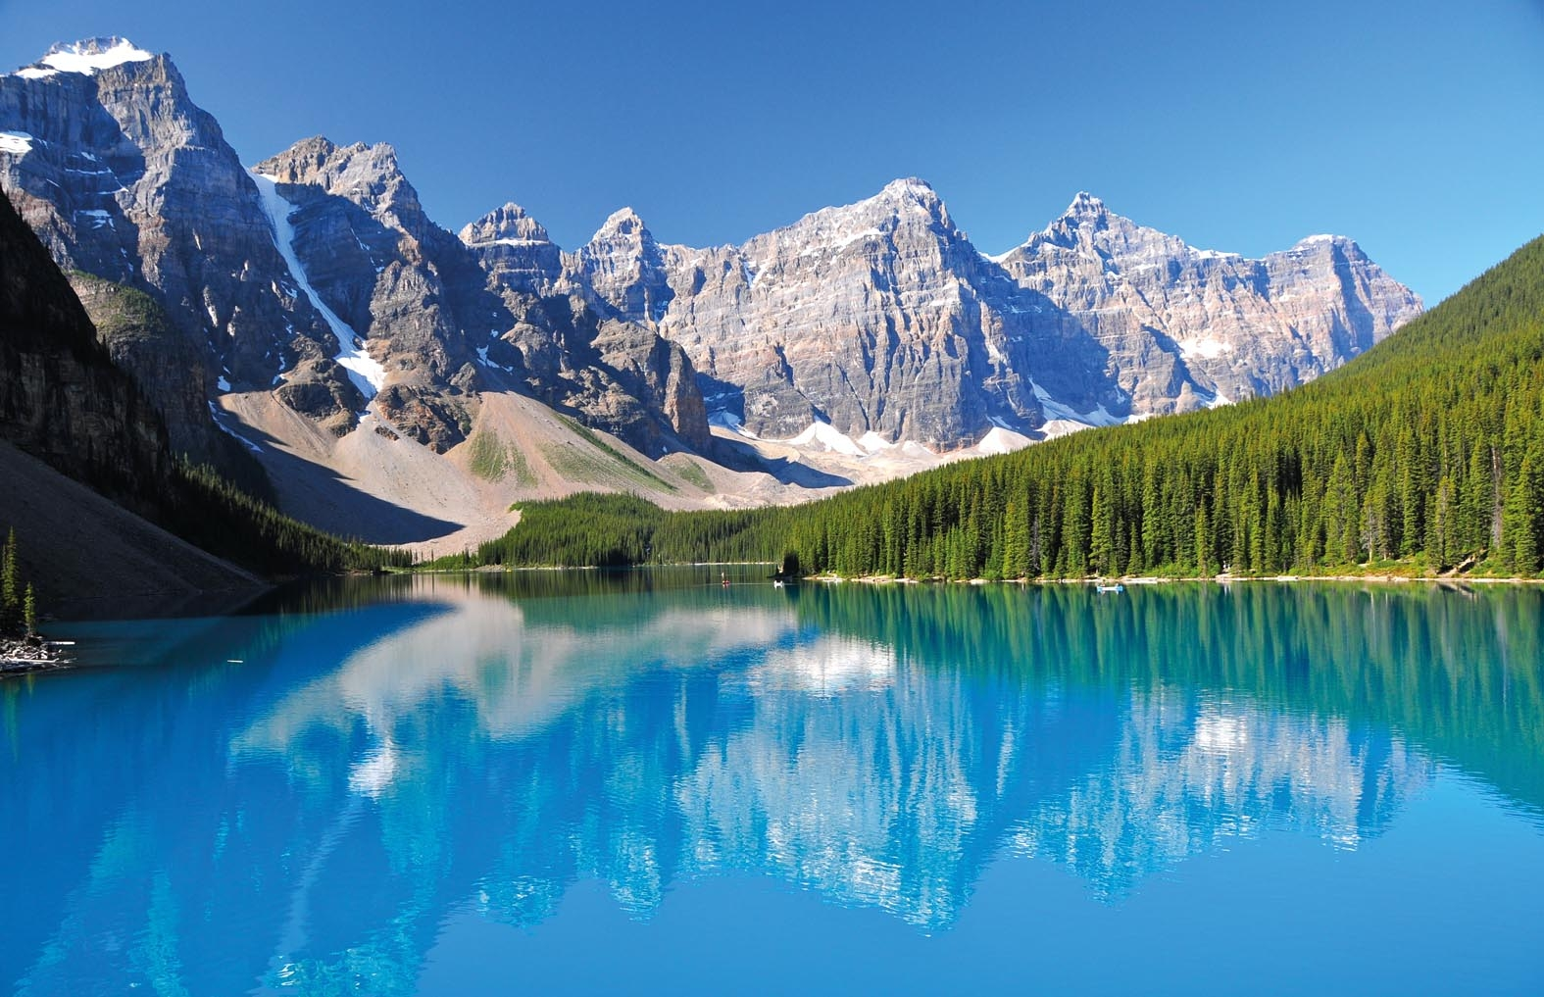

Slide 9


EL CLIMA
YVETTE NOEMÍ AGUILAR CLEMENTE
200819662

Slide 10

¿Clima y tiempo es lo mismo?

Slide 11
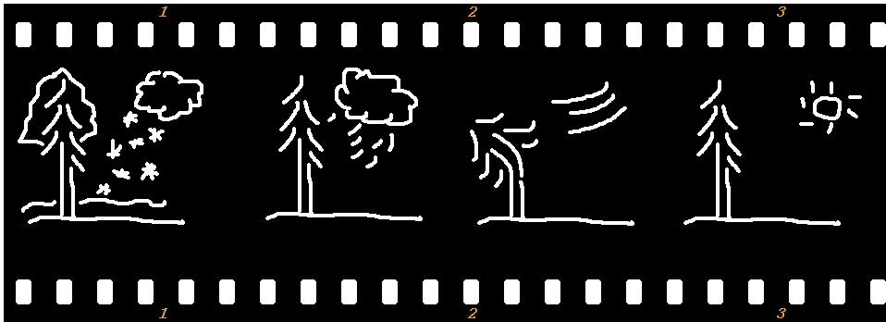
El clima es la sucesión de los estados de tiempo. El clima es el objeto de estudio de la climatología, rama de la geografía física.
Mientras que el tiempo atmosférico lo estudia la meteorología.
El tiempo es el estado físico de la atmósfera en un momento y un lugar determinado, el tiempo atmosférico lo estudia la meteorología.

Slide 12
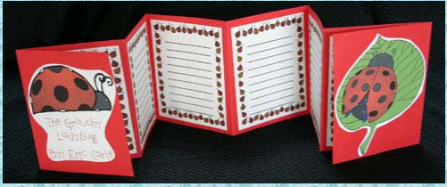
DOBLÉS

Slide 13
INTRODUCCIÓN
TIEMPO Y CLIMA
Se componen de:
Son modificados por:
ELEMENTOS
FACTORES
Temperaturas
ASTRONÓMICOS
Zonalidad
Precipitaciones
FACTORES
DINÁMICOS
Corriente en chorro
Frente polar
Características delas masas de aire
Centros de acción
Humedad
Insolación
Nubosidad
Presión y vientos
FACTORES
GEOGRÁFICOS
Influencia Marina
Altitud Media
Orientación
Proximidad a los continentes

Slide 14
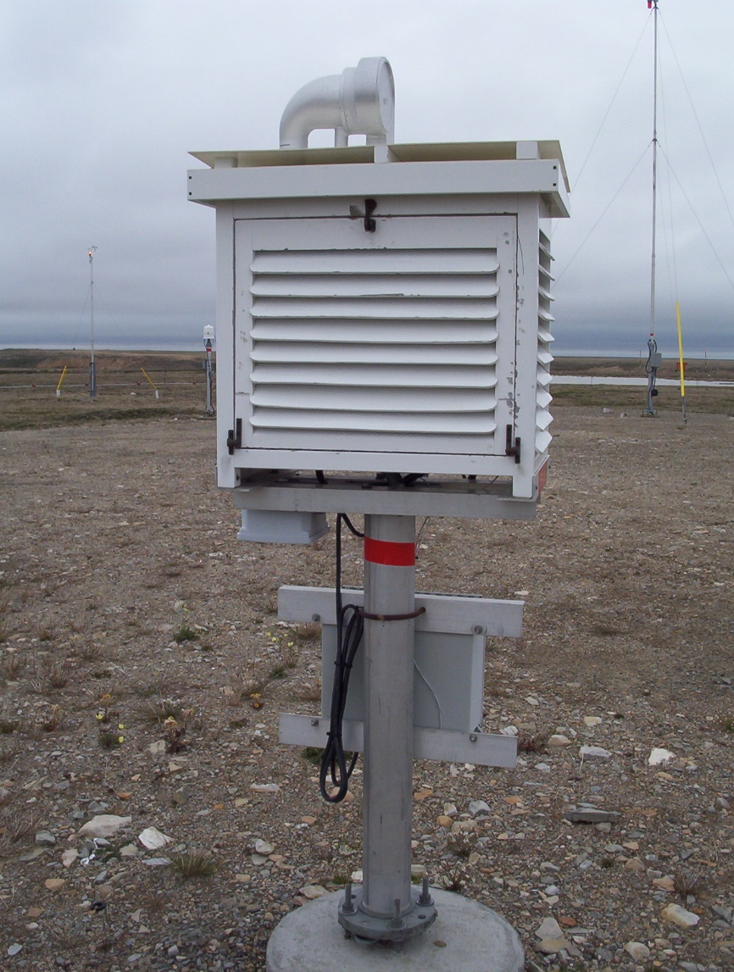
ELEMENTOS CLIMÁTICOS
Los elementos del tiempo o del clima son aquellas cualidades físicas de la atmósfera que son cuantificables y por lo tanto se pueden medir mediante aparatos específicos: temperatura, precipitaciones, humedad, presión, viento, insolación, humedad, etc.
Para medir estas variables se utiliza un sistema normalizado de aparatos que se localizan en las estaciones meteorológicas. Para ser válida la medida y por tanto poder comparar unos lugares con otros deben tener las mismas características (distancia al suelo, tamaño, localización despejada, etc...)
Fuente: wikimedia

Slide 15
LA ATMÓSFERA
Oxígeno 21%
Composición Nitrógeno 78%
Otros 1% influyen clima
CO₂ = absorbe radiaciones
V. Agua = origina nubes, precip.
S.S. = condensación
Troposfera fenómenos meteorológicos
Estratosfera filtra radiaciones = O₃
Capas Mesosfera
Ionosfera Termosfera
Exosfera

Slide 16
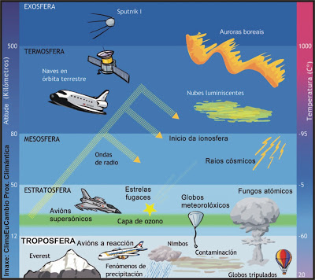

Slide 17
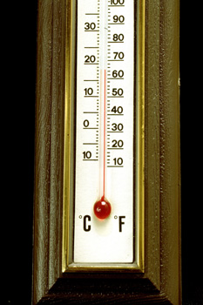
ELEMENTOS CLIMÁTICOS:
Temperaturas
Es el grado de calor del aire.
Se mide en grados centígrados (ºC) o grados Farenheit (ºF) o Kelvin (ºK).
Para su medición se utiliza el termómetro.
Se puede representar mediante mapas de líneas (isotermas) o mediante mapa de coropletas (con tintas isométricas).
Las temperaturas varían debido a:
    Proximidad al mar
    Latitud
    Altitud
La amplitud térmica es la diferencia entre la temperatura máxima y la mínima.
Cuando las temperaturas bajan de 0 ºC se producen heladas, mayor en el interior que en la costa.

Slide 18
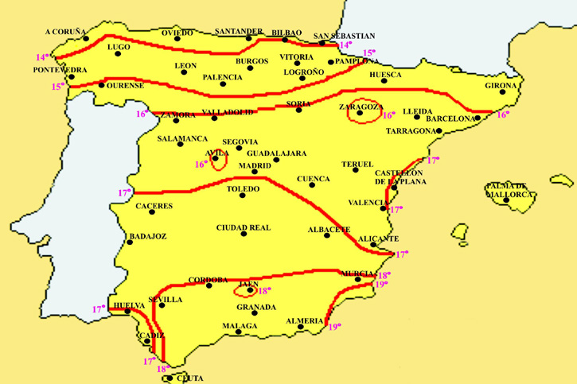
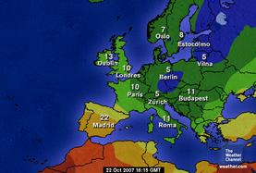
ELEMENTOS CLIMÁTICOS:
Mapa de temperaturas
Mapa de Isotermas
Mapa de coropletas

Slide 19
¿Cuál es el Tiempo Climático de hoy?

Slide 20
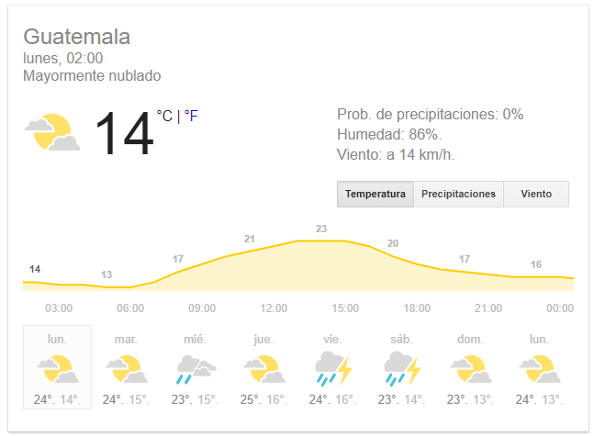

Slide 21
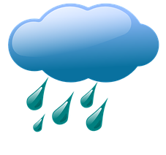
Precipitaciones
Es la caída de agua en estado sólido o liquido sobre la superficie terrestre, como resultado Se originan por la elevación, enfriamiento y condensación del vapor de agua contenido en el aire, (superficies que permiten la condensación y que atraen las moléculas de agua) o congelación ( partículas solidas presentes en una masa de agua a temperatura bajo de cero grado, que inician el crecimiento de los cristales de hielo), los cuales son los responsables de las precipitaciones. Se clasifican de acuerdo al modo en que la masa de aire adquirió movimiento ascendente. De esta forma se distinguen las lluvias : convectivas, ciclónicas y orográficas.

Slide 22
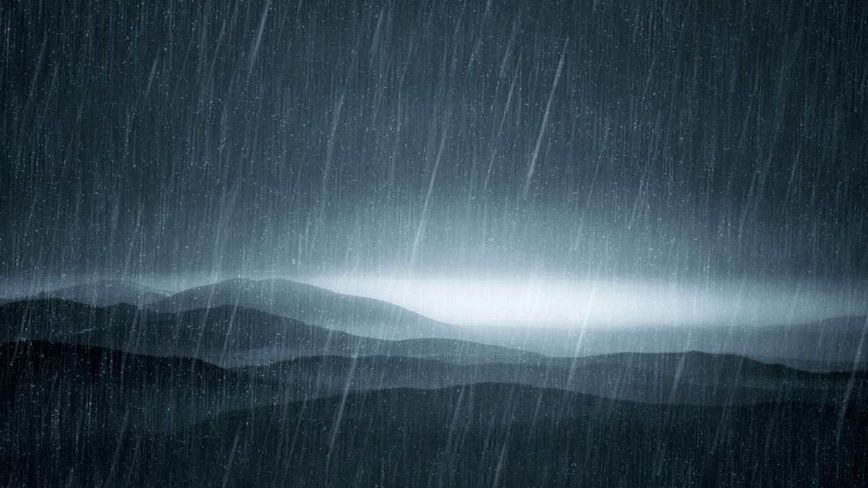
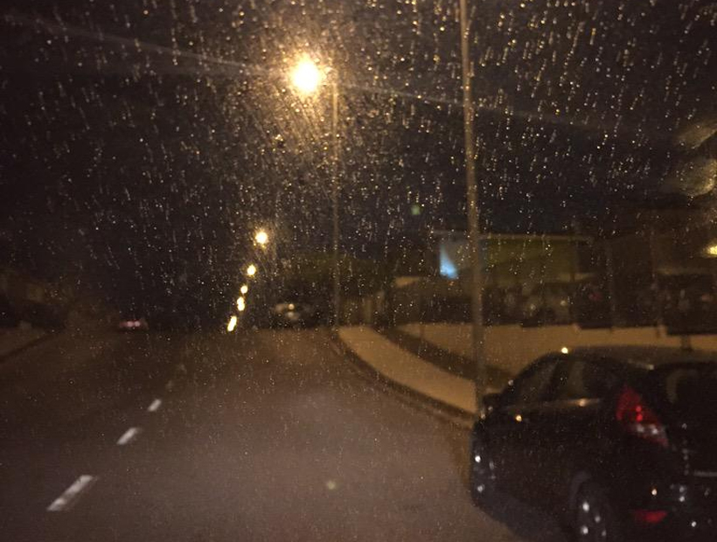
Condensación líquida

Slide 23
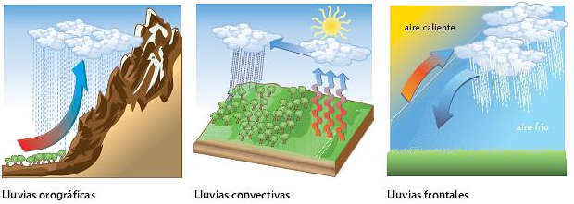
Tipos de Lluvias

Slide 24
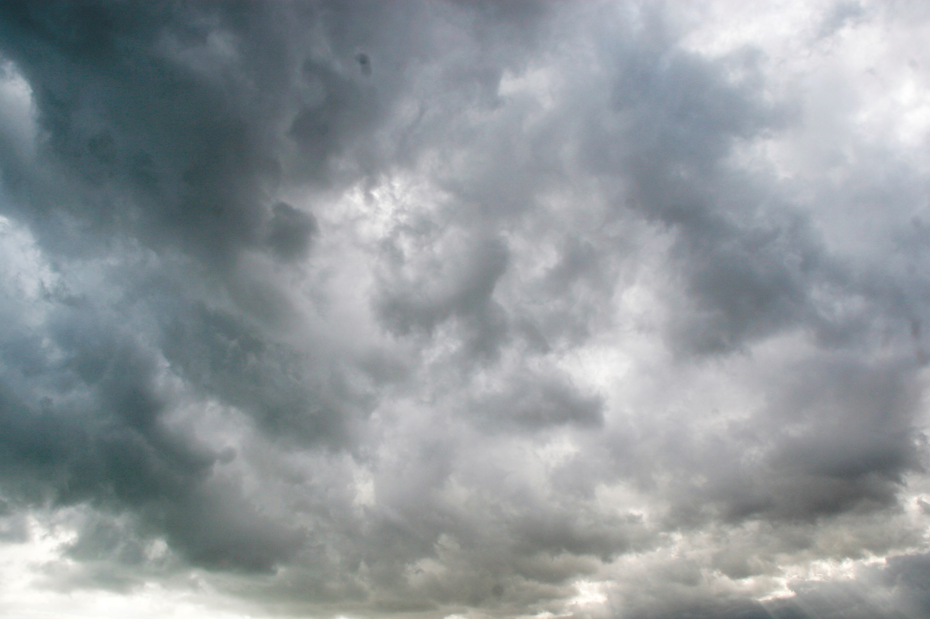
Nubes Cumulonimbos

Slide 25
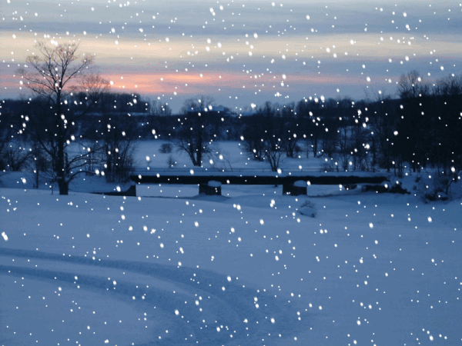
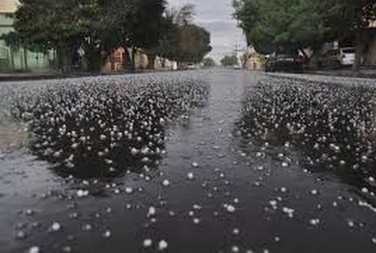
Condensación Sólida

Slide 26
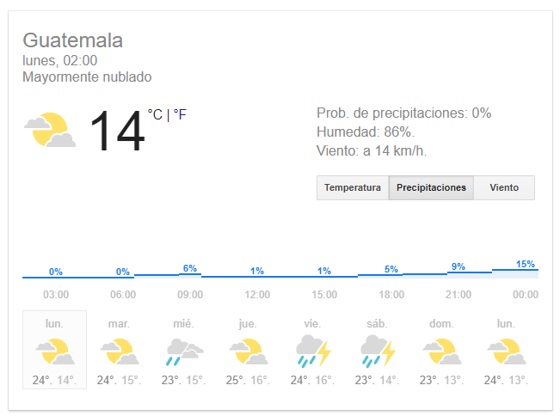

Slide 27
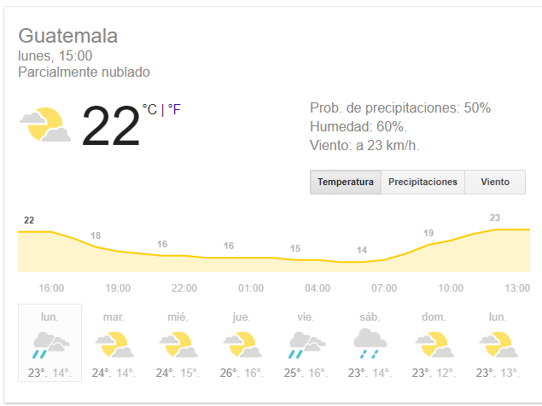

Slide 28


Slide 29
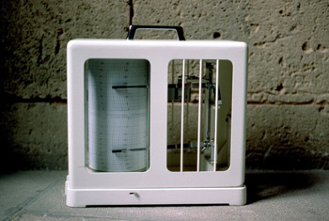
Humedad
-Cantidad de vapor de agua que contiene el aire.
Depende de factores como la proximidad al mar y de la temperatura (disminuye cuando aumenta la temperatura).
El instrumento que mide la humedad es el Higrómetro y el psicrómetro.
Se mide en tantos por ciento en relación con la cantidad de vapor de agua que pudiera contener la masa de aire en caso de estar saturado.
Si el contenido de vapor de agua es elevado, decimos que el aire es húmedo, y si es bajo, decimos que el aire es seco.

Slide 30
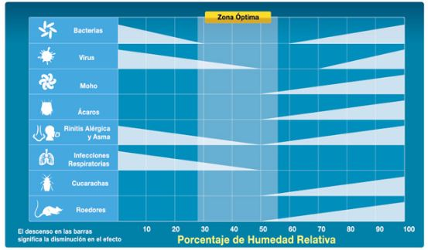

Slide 31
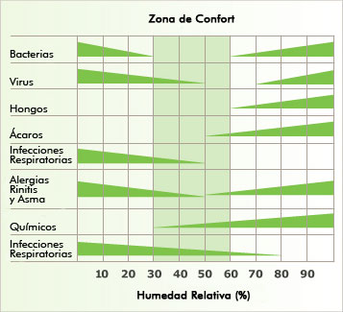

Slide 32
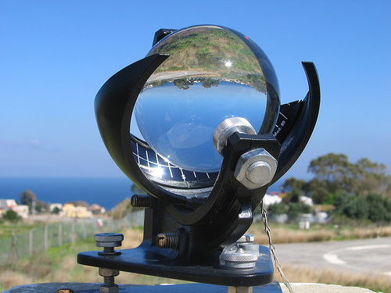
Insolación
Es la cantidad de radiación solar recibida por la superficie terrestre.
Varía con la latitud y la orientación del relieve.
Se mide con el heliógrafo en número de horas de insolación.
se mide en horas de sol/día

Slide 33
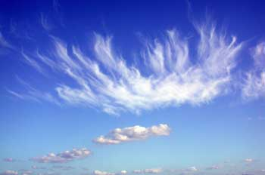
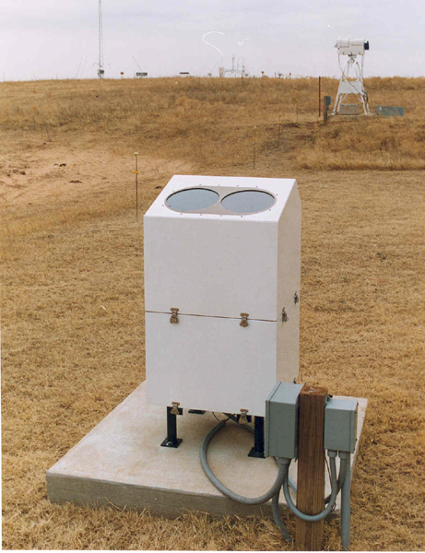
Nubosidad
-Es el estado de la atmósfera en el que el cielo aparece cubierto de nubes en mayor o menor grado.
Se mide en octas u octavos de la bóveda celeste cubiertas por nubes (por observación directa).
Para medir la altura de las nubes se utiliza el ceilómetro.

Slide 34
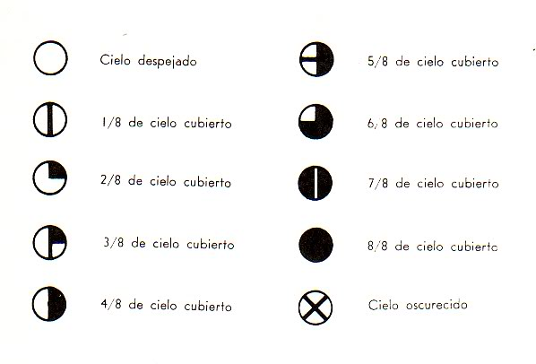

Slide 35
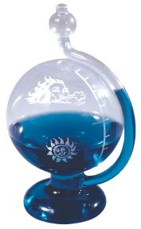
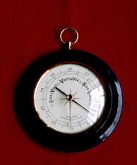
PRESIÓN
Es el peso del aire sobre la superficie de la tierra.
Se mide en milibares (mb).
Se usa el barómetro para su medición.
En los mapas se representan mediante líneas que unen puntos con la misma presión.
Si la presión es mayor de 1013 mb nos encontramos con un anticiclón. Si es menor con una borrasca.
Depende de las características de las masas de aire:
  Invierno: dominan las altas presiones
  Otoño y Primavera: las bajas presiones
  Verano: las altas presiones.

Slide 36
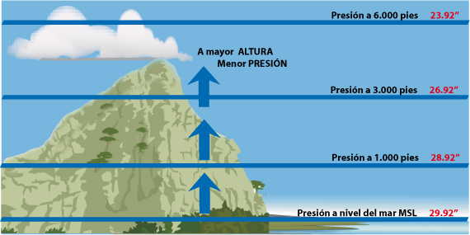

Slide 37
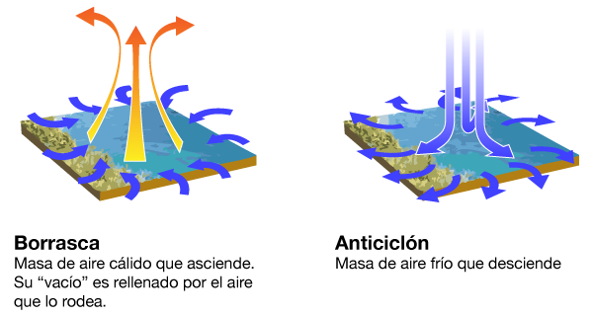

Slide 38
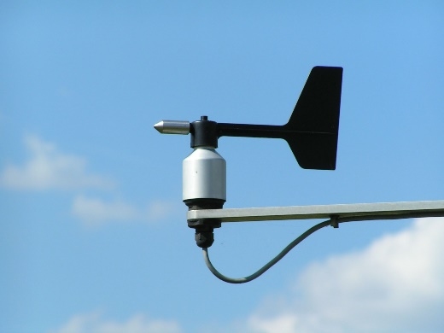
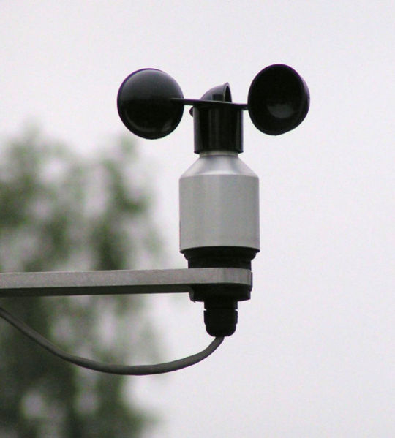
Viento
Los vientos son movimientos horizontales de masas de aire.
-Se producen como consecuencia de las diferencias de presión.
Circulan desde las zonas de alta presión a las zonas de baja presión, siguiendo aproximadamente la dirección marcada por las isobaras.
Para medir la dirección se utiliza la veleta (arriba). Para medir su velocidad se utiliza el anemómetro (abajo).

Slide 39
Principales tipos de Viento
Entre los principales tipo de viento, según sus características, se encuentran: Vientos Planetarios (alisios, los polares del este, los bravos del oeste y los vientos del sur); vientos continentales (monzones, asiáticos y las brisas del mar a Tierra en el día, y viceversa en la noche); vientos ciclónicos (soplan a centros de baja presión) y vientos locales.

Slide 40
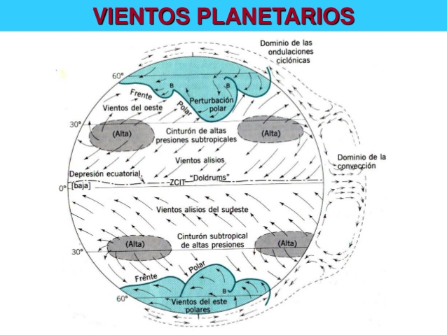

Slide 41
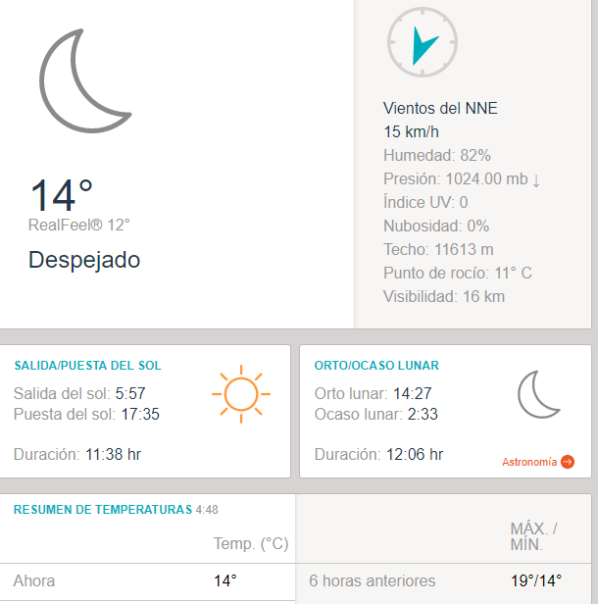

Slide 42
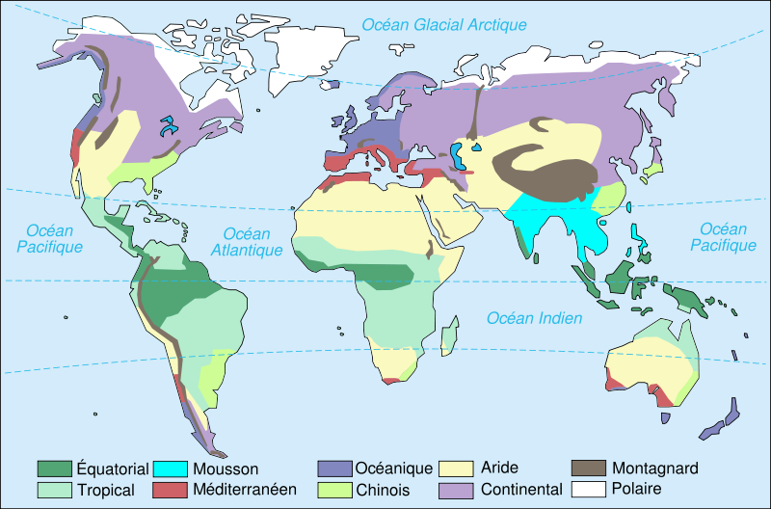
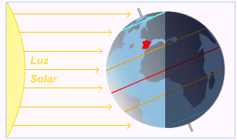
Astronómicos: Zonalidad
Fuente: Educaplus y wikimedia

Slide 43
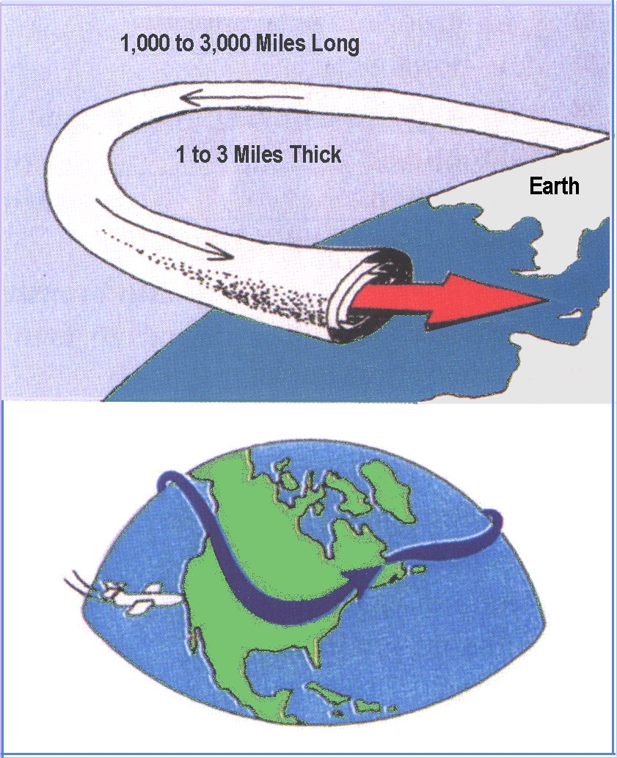
Factores dinámicos: Corriente en chorro
Se trata de una corriente tubular de fuertes vientos que circulan en las capas altas de la atmósfera entre los 30º y los 50º de latitud Norte con sentido Este-Oeste. Puede alcanzar velocidades de entre 300 y 400 km/h. Formando un cinturón alrededor de la Tierra.
También recibe el nombre de Jet Stream.
Fuente:wikimedia

Slide 44
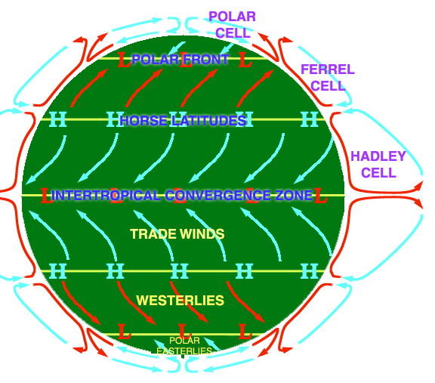
Factores dinámicos: Frente Polar
Es la separación entre las dos masas de aire de características físicas (temperatura, humedad, entre otros) diferente: aire polar frío y aire tropical cálido.
En los frentes se producen gran cantidad de precipitaciones debido a que las masas de aire cálido ascienden sobre las de aire fío, provocando la condensación de la humedad y la consiguiente precipitación.
Fuente: wikimedia

Slide 45
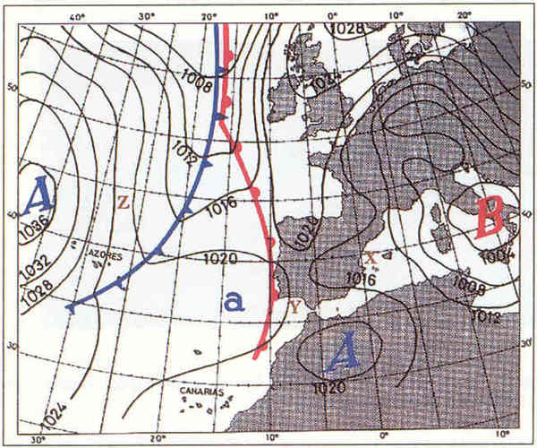
Factores dinámicos: Centros de acción
Son centros de altas(anticiclón) o bajas presiones (borrascas).
Las altas presiones provocan que desciendan masas de aire y por lo tanto no se produzcan precipitaciones.
En las zonas de bajas presiones el aire es ascendente, condensándose y pudiendo producirse precipitaciones.

Slide 46
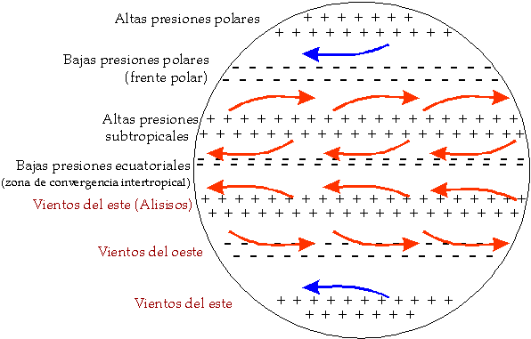
Factores dinámicos: Centros de acción
Fuente:wikimedia

Slide 47
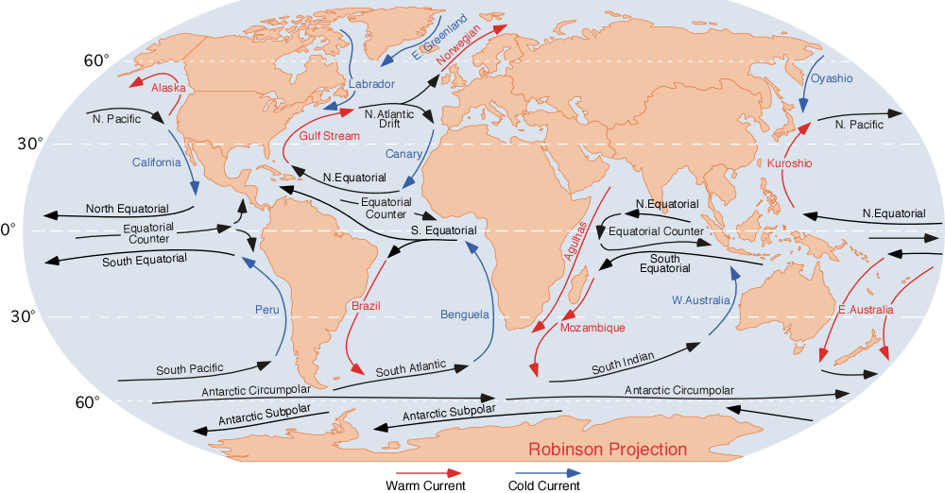
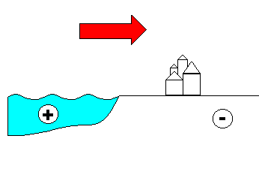
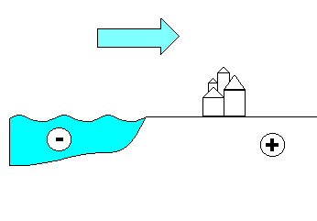
Factores geográficos: influencia marina
La proximidad al mar ejerce un efecto termorregulador, suaviza las temperaturas, diluyéndose su efecto a medida que nos adentramos en el continente. Las características de las corrientes marinas (frías o cálidas) también influyen en el clima de las zonas costeras.
INVIERNO
VERANO
Fuente:wikimedia y elaboración propia

Slide 48
Factores geográficos: altitud
La altitud provoca un descenso de las temperaturas, denominado “gradiente térmico vertical”, consistente en el descenso de una media de 0,6 ºC por cada 100 m de altitud.

Slide 49
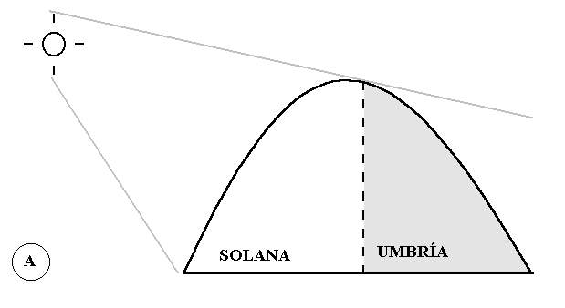

Factores geográficos: orientación
La existencia de relieves montañosos dificultan la entrada de masas de aire, provocando precipitaciones orográficas en la ladera costera (barlovento) y descenso de las precipitaciones en la ladera interior (sotavento). Esto es conocido como “efecto foehn” y va acompañado de un aumento de la presión y las temperaturas en la ladera de sotavento, debido a que la masa de aire ya baja seca (ha descargado a barlovento)..
La orientación de los sistemas montañosos con respecto al sol también produce que haya mayor temperatura en la ladera que recibe mayor insolación (solana) de la opuesta (umbría)
La disposición del relieve peninsular bordeando la meseta, provoca un descenso de las precipitaciones hacia el interior..
Elaboración propia

Slide 50


Slide 51


